Slide 1

ESERCIZIO COMPETIZIONE IN SGOLOG
Di Piazza – Sorce – Indelicato – Randazzo

Slide 2
PIANO COMPLETO
go_bin(red_attractor,red_bin)
go_bin(green_attractor,green_bin)
sense(red_flag)
Y
go_flag
red_flag
go_bin(blue_attractor,green_bin)
Y
N
sense(something_visible)
Y
green_flag
Y
something_visible
sense(green_flag)
N
blue_flag
go_bin(red_attractor,red_bin)
sense(blue_flag)
N
N
sense(red_flag)
Y
wander
red_flag
wander
go_flag
N
deliver_green_flag

Slide 3
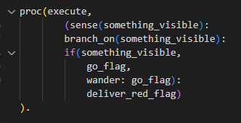
PIANO EXECUTE
go_flag
deliver_red_flag
sense(something_visible)
Y
something_visible
N
wander
go_flag
deliver_red_flag

Slide 4
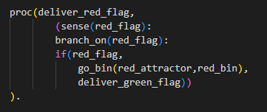
PIANO DELIVER_RED_FLAG
go_bin(red_attractor,red_bin)
sense(red_flag)
Y
red_flag
N
deliver_green_flag

Slide 5
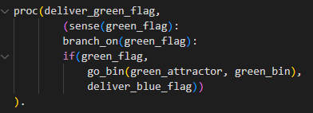
PIANO DELIVER_GREEN_FLAG
go_bin(green_attractor,green_bin)
sense(green_flag)
Y
green_flag
N
deliver_blue_flag

Slide 6
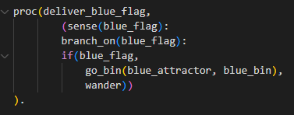
PIANO DELIVER_BLUE_FLAG
go_bin(blue_attractor,green_bin)
sense(blue_flag)
Y
blue_flag
N
wander

Slide 7
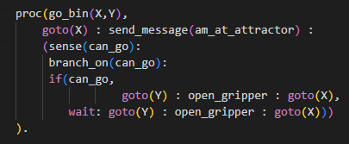
PIANO GO_BIN(X,Y)
goto(y)
open_gripper
goto(x)
Send_message(am_at_attractor)
goto(x)
Y
sense(can_go)
can_go
N
wait
goto(y)
open_gripper
goto(x)

Slide 8
FSA ROBOT
PLAN_ISFINISHED
0:EXECUTE
FSA({EXECUTE}, DELTA, EXECUTE, (EXECUTE))
LO STATO 0 CONTIENE IL PIANO
VIENE ESEGUITA OGNI AZIONE DEL PIANO
NUMQ | Q | INPUT | DELTA(Q,INPUT)
0 | EXECUTE | PLAN_ISFINISHED | EXECUTE

Slide 9
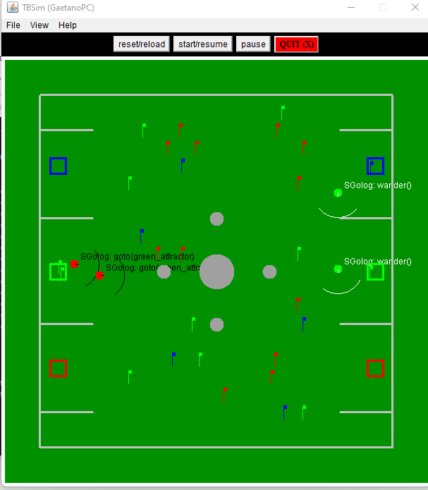
WANDER
L’azione primitiva wander è un’azione che viene eseguita se il sense su something visible è falso (inizio piano) oppure se è falso il sense su blue_flag (ultimo controllo del piano sulle bandierine)
Quindi, durante l’esecuzione di tale azione del piano, il robot è alla ricerca di una bandierina.
In figura, la situazione dei robot verdi dopo aver consegnato le prime bandierine: il sense su something visible è falso, quindi wander!

Slide 10
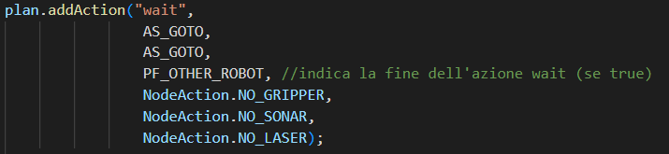
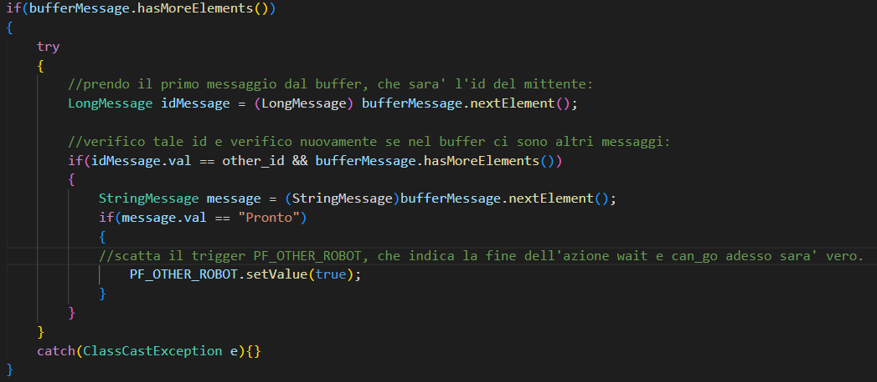
WANDER
E’ presente il trigger PF_OTHER_ROBOT, inizialmente settato a false.
Tale trigger:
Se true indica la fine dell’azione wait
Viene associato al sense can_go del piano
In wander, per quanto detto, tale trigger è settato a false.
Quando il robot dello stesso colore di quello in attesa invia il messaggio «Pronto», scatta il trigger che sblocca il robot in attesa.
Quindi, se un robot è in wander, e più in generale non ha ancora eseguito l’azione send_message, l’eventuale altro robot in wait rimarrà in wait.

